Slide 1
স্বাগতম

Slide 2
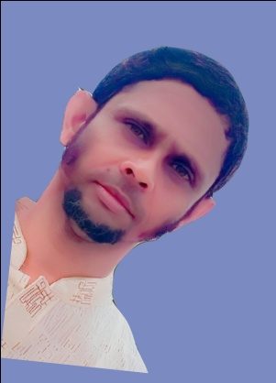
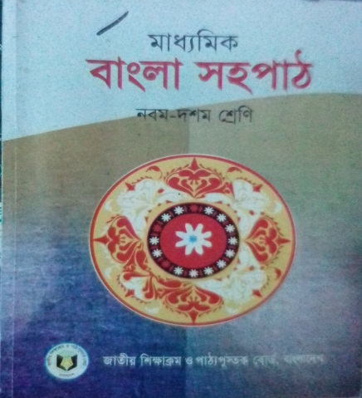
পরিচিতি
শিক্ষক পরিচিতি
পাঠ পরিচিতি
মোঃ আব্দুল মোমিন
সহকারী
মোবাইলঃ ০১৭১০৭৩০৫৬৫
বিষয়ঃ মাধ্যমিক বাংলা সহ পাঠ
শ্রেণিঃ ৯ম ও ১০ম
পাঠ শিরোনামঃ কাকতাড়ুয়া
( 09 -17 পৃষ্ঠা এর প্রথম প্যারা )

Slide 3
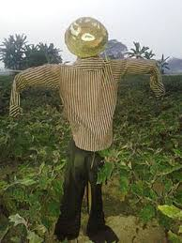
কাকতাড়ুয়া

Slide 4
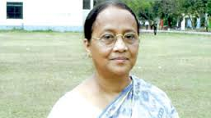
আজকের পাঠ
কাকতাড়ুয়া
সেলিনা হোসেন

Slide 5
শিখনফল
এই পাঠ শেষে শিক্ষার্থীরা.........
১। বুধাকে কাকতাড়ুয়া বলা হয় কেন তা বলতে পারবে।
২। বুধার কাজ সমূহ বর্ণনা করতে পারবে।
৩। গ্রাম ছেড়ে লোকজন পালায় কেন তা ব্যাখ্যা করতে পারবে।
৪। বুধা মিলিটারী ক্যাম্প ধ্বংস করতে চায় কেন তা আলোচনা করতে পারবে।

Slide 6
আদর্শ পাঠ
সরব পাঠ

Slide 7
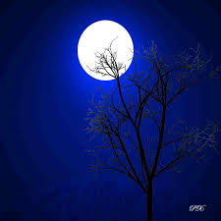
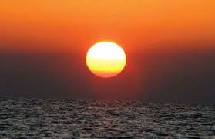
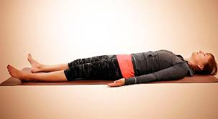
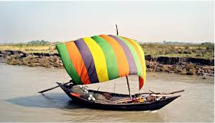
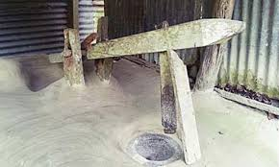
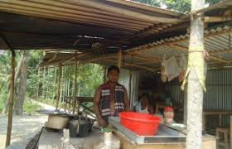
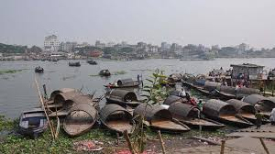
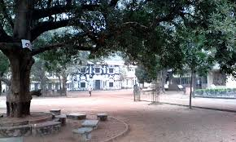
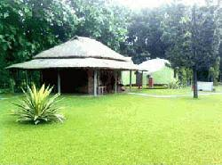
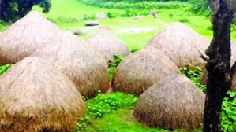
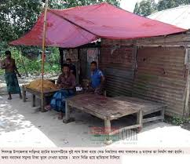
বুধার ঘুমানোর স্থান সমূহঃ
রাত পোহালে দিনের আলো। সূয্যি ডুবলে আঁধার। ওর কাছে সব সমান। যখন যেখানে রাত সেখানেই ঘুম।তার ঘুমের স্থান- দোকানের বারান্দা, গাছতলা, হাটের চালা, ঘাটের নৌকা, কাছারির বারান্দা, ঢেঁকি ঘর, খড়ের গাদা। ভাত নেই তো কী হয়েছে? ফল পাকুড়, নদীর পানি, নোলক বুয়ার মুড়ি ভাজা। চায়ের দোকানে কাজ করে দিলে চা-বিস্কুট,গেরস্তের বাড়ি কাজ করে দিলে অড়হর ডাল এবং ভাত, নইলে নুন-পান্তা,কারো বাড়ি চালের আটার রুটির সাথে একটু ঝোল। বিয়ে বাড়ি হলে পেট পুরে ভাত-মাংস।

Slide 8
একক কাজ
উত্তর জেনে নিই
তার ঘুমের স্থান- দোকানের বারান্দা, গাছতলা, হাটের চালা, ঘাটের নৌকা, কাছারির বারান্দা, ঢেঁকি ঘর, খড়ের গাদা।
১। বুধার ঘুমানোর স্থান সমূহ লিখ।

Slide 9
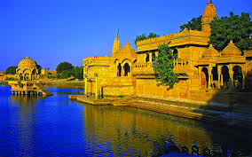
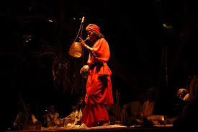
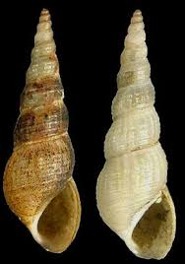
ও ভয় পায় না। কেউ যদি জিজ্ঞেস করে কোথায় যাচ্ছিস, বুধা? সোনার ঘরে। যার ঘর নেই তার চারিদিকে তো সোনার ঘরই। ও তাইরে নাইরে করে পথে হাঁটে। গান গায়। আখড়ার গান শুনে ও গান শেখে। ওর মনে হয়, যার ভিতরে গান থাকে সে অনেক কিছু করতে পারে। সে ভাল মানুষ। ও মরা শামুকের খোল পায়ের বুড়ো আঙুলের মাথায় নাচাতে নাচাতে শুয়ে পড়ে। বুড়ো আঙুলটা যদি মানুষ হয় তাহলে খোলটা মাথায় একটা টুপি। মানুষটা বুঝি যুদ্ধ করার জন্য তৈরি হয়েছে।

Slide 10
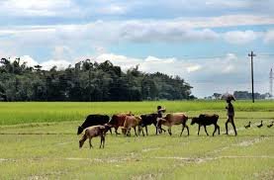
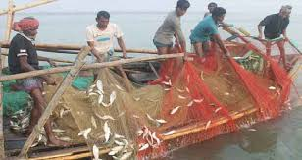
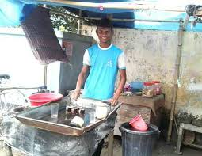
কারও খেতে কামলা খাটে,কারও গরু চরায়, কারও মোট বয়। জেলে নৌকায় মাছ ধরে। মুদির দোকানে বসে কেনাবেচা করে। চায়ের দোকানে চা বানায়। খদ্দেরের সামনে চায়ের কাপ নিয়ে যায়। ধান খেতে নিড়ানি দেয়। ওর কাজের শেষ নেই। চোখের সামনে মা-বাবা, চার ভাই-বোনকে মরে যেতে দেখলে কেউ স্বাভাবিক নিয়মে চলে না। কলজে খুবলে খায় শকুন। মহামারি কলেরায় মারা যায় মা-বাবা সহ চার ভাই-বোন তিনু,শিলু,তালেব এবং বিনু।

Slide 11
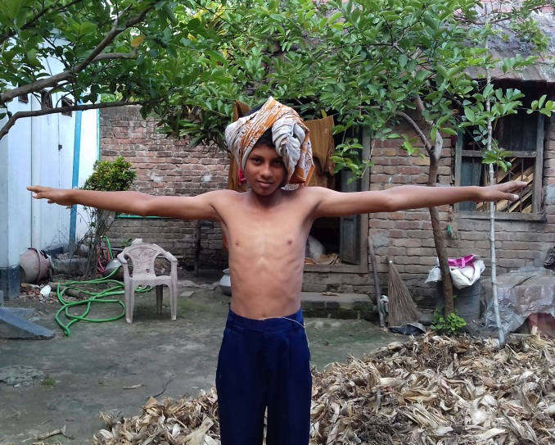
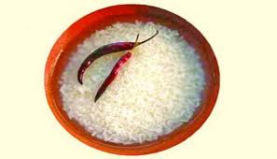
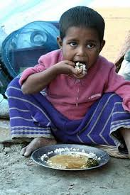
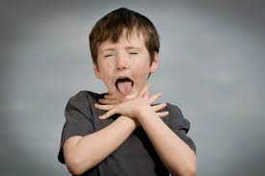
ও মাঠের মাঝখানে দাঁড়িয়ে দুহাত দুপাশে সোজা করে জামাটা মাথায় বেঁধে কাকতাড়ুয়ার ভঙ্গিতে দাঁড়িয়ে থাকে। চাচি ওকে সকালে মরিচ পুড়িয়ে পান্তাভাত খেতে দিয়ে বলেছে কামাই করতে। ও সম্মতি দিলে চাচির চোখ উজ্জ্বল হয়ে ওঠে। চাচি বলে তাহলে তুই আমাকে মুক্তি দিবি? মুক্তি শব্দটি শুনে ও হোঁচট খায়। গলায় ভাত আটকে গেলে ও জোরে জোরে কাশতে থাকে। চাচি ওকে পানির গ্লাস এগিয়ে দেয়।

Slide 12
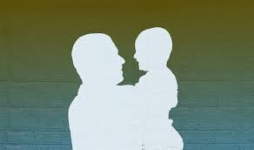
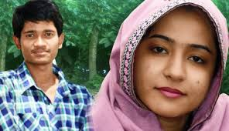
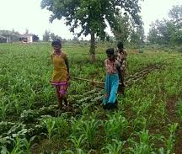
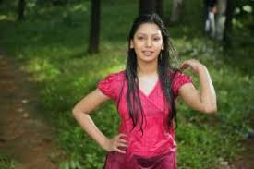
সেদিন ও চাচির বাড়ি থেকে একবারের জন্য বেরিয়ে এলো সেদিন ভেবেছিল, সম্পর্ক ভেঙে দেয়ার মানে কি মুক্তি? বাবা মরে গেলে কি চাচি পর হয়ে যায়?অথচ চাচাতো বোন ছোট কুন্তি সম্পর্কের অধিকার নিয়ে ওর সামনে দাঁড়িয়েছিল। সেদিন বাড়ি থেকে বেরিয়ে আসার পরে কাঁদতে কাঁদতে ওর পিছে পিছে এসেছিল। বলেছিল, তুমি যেয়ো না, বুধা ভাই।

Slide 13
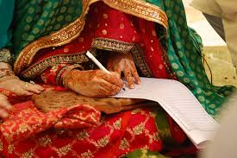
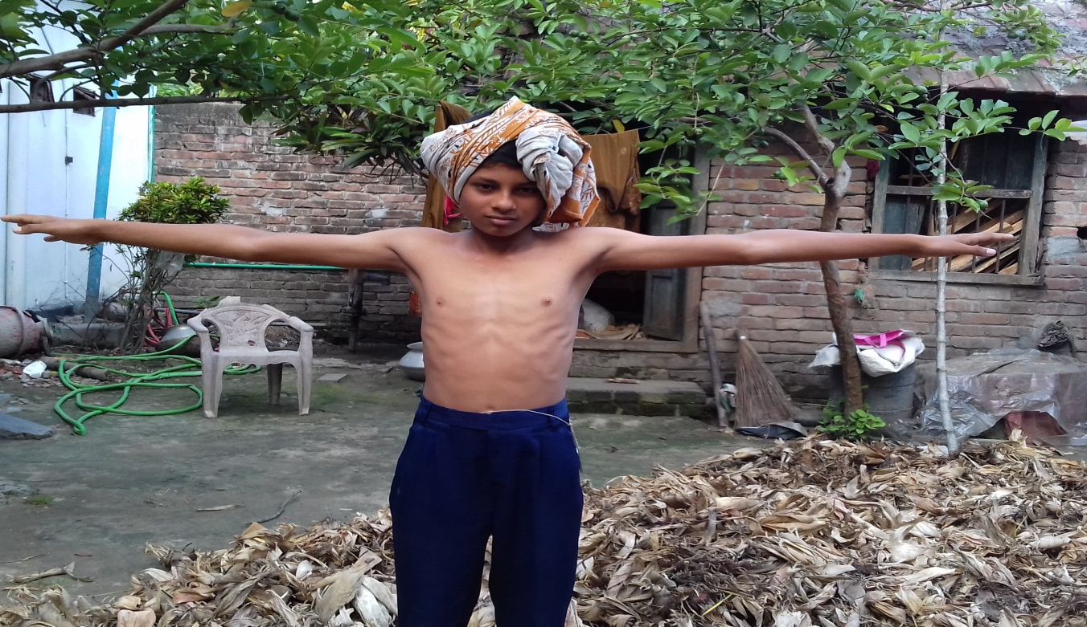
বুধা ফিরে আসার কথা বললে কুন্তি জানতে চাই কবে? ও বলে তোর বিয়ের দিন। অনেক সুন্দর, অনেক ভালো বর পাবি তুই। কুন্তি কাঁদতে কাঁদতে বলে তোমার মতো কেউ ভালো না। ও যদি এতই ভাল হবে , তবে চাচি কেন ওকে সইতে পারল না? তা হলে সম্পর্কটা কি এমন যে কারও কাছে ভালো, কারও কাছে খারাপ? ভাবতে ভাবতে ও মাঠের মাঝখানে কাকতাড়ুয়া হয়ে দাঁড়িয়ে থাকে। এটা ওর খেলা।

Slide 14
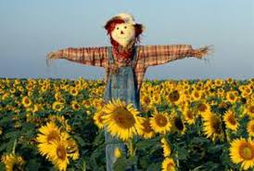
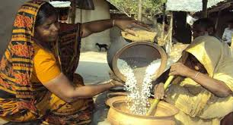
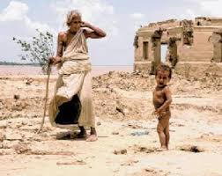
গাঁয়ের লোক ওর নাম দিয়েছে কাকতাড়ুয়া। নোলক বুয়া ডাকে ছন্নছাড়া, হরি কাকু বলে মানিক রতন। জয়নাল চাচা বলে সোনা বাবা। হাশেম মিয়া বলে খোকন বাবু। গোবর কুড়ানি বুড়িটা গোবর রাজা বলে ডাকে। এতে ও ভীষণ খুশি। এভাবে ওর দিন ভালোই কাটছে। চাচির প্রতি ও কৃতজ্ঞ হয়ে ওঠে । ভাবে, চাচি ওকে মুক্তির কথা বলে স্বাধীন মানুষ হওয়ার স্বপ্ন দিয়েছে।

Slide 15
জোড়ায় কাজ
বুধা চাচির প্রতি কৃতজ্ঞ কেন?

Slide 16
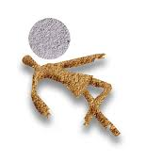
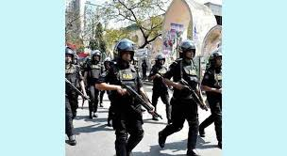
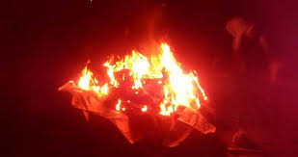
একদিন ও কাকতাড়ুয়া খেলার সময় দেখতে পায় গাঁয়ে মিলিটারি এসেছে। ওরা বাজারের দিকে যেতে থাকে। ও ধান গাছের আড়ালে লম্বা হয়ে শুয়ে থাকে । পরক্ষণে ভেসে আসে আর্তনাদ। বাজারের চালাগুলো দাউ দাউ করে পুড়তে থাকে। মিলিটারি চলে গেলে ও বাজারের সামনে এসে দাঁড়ায়। কেউ আগুনে পুড়ে, কেউ গুলি খেয়ে মরেছে। কেউ আহত হয়েছে। যারা বেঁচে আছে আগুন নেভানোর চেষ্টা করছে। ও নিজেও একটা মাটির হাঁড়ি নিয়ে ডোবা থেকে পানি আনে। প্রতিশোধ নেওয়ার কথা ওর বুকের ভেতর চুপচাপ শব্দ তোলে।

Slide 17
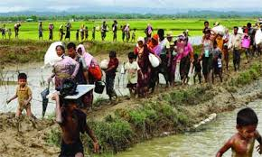
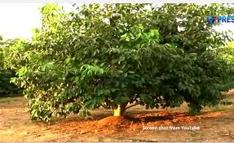
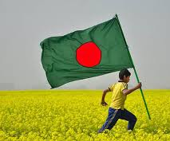
পরদিন গ্রামের অনেকেই বাড়ি ছেড়ে পালাতে থাকে। নোলক বুয়ার বাড়ি যেয়ে দেখে সেও তৈরি হয়েছে। বড় জাম গাছটার নিচে দেখা হয় হরি কাকুর সাথে। বোঝার ভারে নুইয়ে পড়েছে। ও তাদের বড় সড়কের ধার পর্যন্ত এগিয়ে দিয়ে আসে। ফেরার পথে দেখা হয় রানির সঙ্গে। ওদের পুরো পরিবার চলে যাচ্ছে। রানি ওকে কাকতাড়ুয়া খেলতে নিষেধ করে। ও রানিকে বলে ভীতুর ডিম। ভীতু বলেই পালাচ্ছিস। আমি পালাব না । লড়াই করব।

Slide 18
স্বাধীনতা যুদ্ধের গানের ভিডিও দেখি

Slide 19
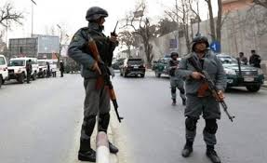
মিলিটারি আক্রমণের দুই মাস গড়িয়ে গেলে গ্রামের অনেকেই ফিরে এসেছে। চাচি ফিরে এসেছে কিন্তু ও দেখতে যায়নি। শুধু দূর থেকে দেখেছে কুন্তি বড় হয়েছে। এর মধ্যে গাঁয়ে আবার মিলিটারি আসে। ক্যাম্প বানায়। বন্দুক হাতে পাহারায় থাকে। ওদের চেহারা দেখে এবং ভাষা শুনে ও বুঝতে পারে না ওরা কোন দেশের।

Slide 20
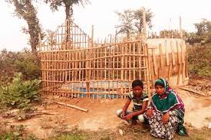
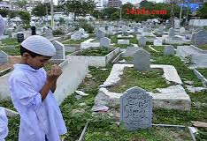
আজ ক্যাম্পের সামনে একজন সৈনিককে দাঁড়িয়ে থাকতে দেখে সেদিনের দৃশ্যটা নতুন করে ফিরে আসে। সালাম চাচা, রবিদা, মফিজ, শফি, মতি, আজাহার ভাই, মদন কাকু, শরীফ চাচা সহ গুলিতে নিহত আরও অনেকের লাশ কাফনের কাপড় ছাড়া গ্রামের লোকের সাথে ও গণকবর দিয়েছে।

Slide 21
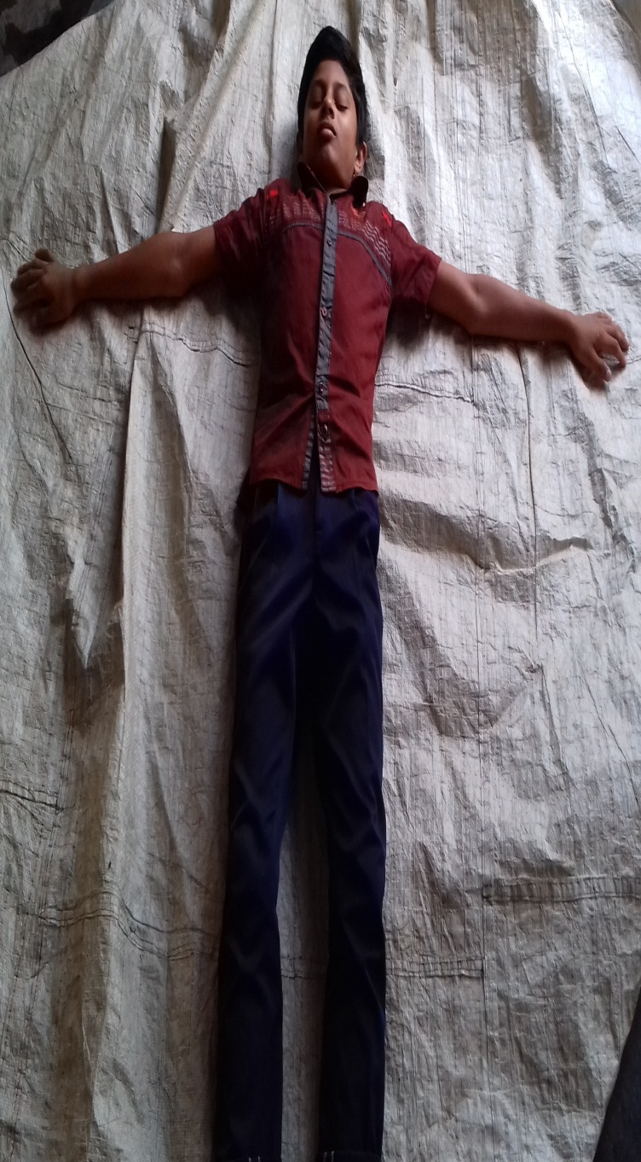
একবার কলেরা এই গাঁয়ে মৃত্যুর উতপাত ঘটিয়েছিল।এবার মৃত্যুর উতপাত শুরু করেছে ভিন্ন রকমের মানুষ। কলেরা সাত দিনের মাথায় চলে গিয়েছিল। এরা কি যাবে নাকি তাড়াতে হবে? কলেরাকে ও ছুঁতে পারিনি। কিন্তু ওই মানুষগুলোকে তো ছুঁতে পারে। তখন ও ছোট ছিল কিন্তু এখন বড় হয়েছে। গায়ে জোর আছে, সাহস আছে, বুদ্ধি আছে। তবে ছাড়বে কেন? ও বাজারে ফিরে আসে। ভাবে, কোথাও পালাবে না। ছাই-কয়লা সরিয়ে ছেঁড়া কাঁথা ভাঁজ করে রেখে দেয়। মাদূর বিছিয়ে চিত হয়ে শুয়ে দুহাত দুদিকে মেলে দেয়। ভাবে, ও এখন পোড়া ঘরের কাকতাড়ুয়া। এভাবে শিস বাজাতে বাজাতে ও ঘুমিয়ে পড়ে।

Slide 22
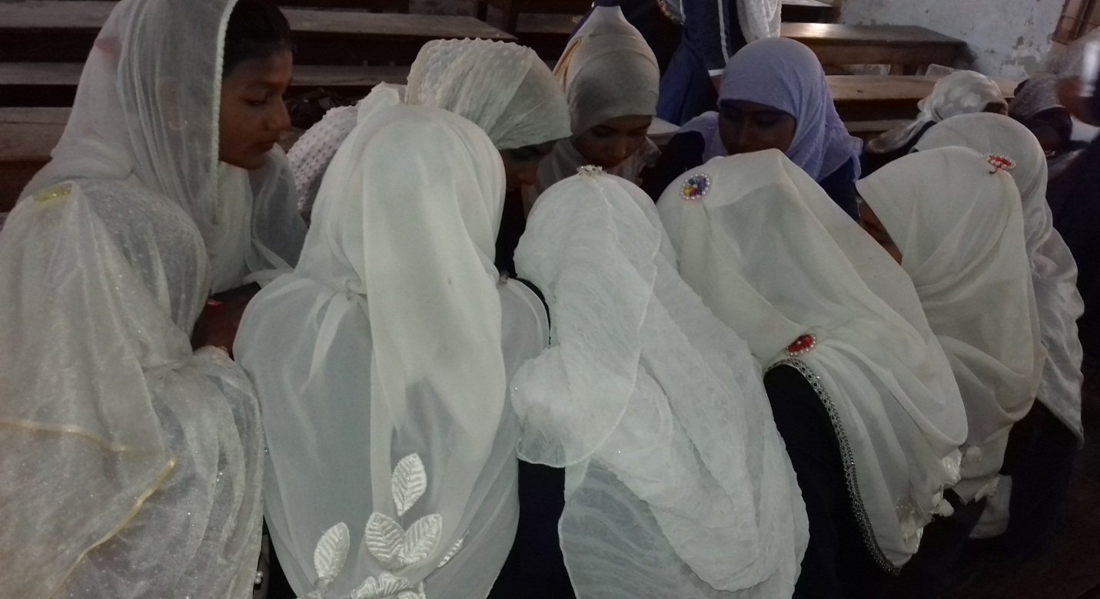
দলীয় কাজ
প্রশ্ন- বুধা মিলিটারী ক্যাম্প ধ্বংস করতে চায় কেন আলোচনা কর।

Slide 23
মূল্যায়ন
উত্তর জেনে নিই
১। কোথায় যাচ্ছিস জিজ্ঞেস করলে বুধা কী বলে?
২। বুধা কোথায় গান শোনে?
৩। কলেরায় বুধার কে কে মারা যান?
৪। নোলক বুয়া বুধাকে কী বলে ডাকে?
৫। গোবর রাজা বলে কে ডাকে?
৬। বড় জাম গাছটার নিচে কার সাথে দেখা হয়?
৭। রানিকে পালাতে দেখে বুধা কী বলেছিল?
১। সোনার ঘরে।
২। আখড়ায়।
৩। মা-বাবা সহ চার ভাই-বোন। তিনু, শিলু, তালেব, বিনু।
৪। ছন্নছাড়া।
৫। গোবর কুড়ানি বুড়ি।
৬। হরি কাকুর।
৭। ভিতুর ডিম।

Slide 24
বাড়ির কাজ
১। সবাই গ্রাম ছেড়ে পালালেও বুধা পালায় না কেন আলোচনা কর।

Slide 25
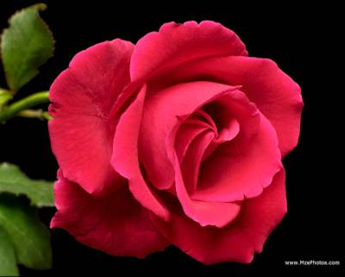
ধন্যবাদ

